Slide 1
SUR MESLEKİ VE TEKNİK ANADOLU LİSESİ

Slide 2
ANADOLU TEKNİK / ANADOLU MESLEK PROGRAMLARINDA ALANA GEÇİŞ

Slide 3
KISALTMALAR
ATP Anadolu Teknik Programı
AMP Anadolu Meslek Programı
YEP Yerleştirmeye Esas Puan
YBP Yıl Sonu Başarı Puanı
PYBS Parasız Yatılılık ve Bursluluk Sınavı
MBY Mülakat ve Beden Yeterliliği (Sadece denizcilik alanı için)

Slide 4
MESLEKİ VE TEKNİK ORTAÖĞRETİM KURUMLARINDA ATP ve AMP MESLEK ALANLARINA GEÇİŞ, TERCİH VE YERLEŞTİRME ÇALIŞMA TAKVİMİ
ATP ve AMP meslek alanlarına ait tercihlerin velilerce ya da EK-1 ve EK-2 yi doldurarak tercih başvurusu yapanların okul müdürlüğünce e-Okul Sistemine işlenmesi | 17-29 Mayıs 2016
Tercih başvurularının okul müdürlüğünce e-Okul Sisteminde Onaylanması | 17-30 Mayıs 2016
ATP/AMP meslek alanlarına yerleştirme sonuçlarının e-Okul Sisteminde ilanı | 17 Haziran 2016 15:00

Slide 5
ATP MESLEK ALANLARINA GEÇİŞ KOŞULLARI
Mesleki ve teknik Anadolu liselerinin Anadolu teknik programına geçmek isteyen öğrenciler başvuru yapabilecek, ancak ortaöğretim kurumlarının 9 uncu sınıfını doğrudan geçen ve yılsonu başarı puanı en az 55 olan öğrencilerin başvuruları geçerli sayılacaktır.
Öğrenciler, 9 uncu sınıf matematik, fizik, kimya, biyoloji ile dil ve anlatım derslerinin yılsonu başarı puanları toplamının aritmetik ortalamasına göre sıralanırlar ve oluşan puanlarına göre yerleştirilirler.
9 uncu sınıf yılsonu başarı puanı eşit olan öğrencilerden sırasıyla matematik, fizik, kimya, biyoloji ile dil ve anlatım derslerinin yılsonu başarı puanı yüksek olanlara öncelik verilir.
ATP meslek alanlarına geçmek isteyen öğrenciler, kendi okulları dışında diğer okullarda bulunan ATP meslek alanlarını da seçebilirler. ATP na mesleki ve teknik Anadolu liseleri dışındaki diğer okulların 9 uncu sınıfını doğrudan geçen öğrenciler de başvurabilir.

Slide 6
AMP MESLEK ALANLARINA GEÇİŞ KOŞULLARI
Alana yerleştirme puanı, öğrencinin 9 uncu sınıf yılsonu başarı puanının %60 ı ile ortaokul sınıflarının yılsonu başarı puanlarının aritmetik ortalamasının %40 ı toplanarak belirlenir.
AMP meslek alanlarını seçmek isteyen öğrenciler sadece kendi okullarında bulunan alanları öncelik sırasına göre tercih edeceklerdir. Yerleştirme işlemlerinden sonra diğer okullarda kontenjan bulunması ve öğrencinin istediği okula puanının yetmesi durumunda nakil yoluyla geçiş yapabilecektir.
Anne ve/veya babasına ait çalışır durumda bir işyeri bulunanlar istemeleri hâlinde; işyerini ve mesleğini ilgili meslek kuruluşlarından belgelendirmeleri şartıyla bu işyerindeki meslekle ilgili alana tercihleri doğrultusunda yerleştirme yapılacaktır.
ATP ve AMP meslek alanlarına geçişlerde öğrencinin sağlık durumunun geçmek istediği alanın öğrenimine elverişli olması esastır. Sağlık durumunun geçmek istediği alanın öğrenimine elverişli olmadığı sonradan tesbit edilen öğrencilerden programın özelliğine göre sağlık/sağlık kurulu raporu istenir. İstenen raporu temin edemeyen öğrenciler en geç 10 uncu sınıf birinci dönemin sonuna kadar durumlarına uygun başka meslek alanlarına yönlendirir.

Slide 7
TERCİH İŞLEMLERİ
Tercihler 17-30 Mayıs 2016 tarihleri arasında yapılacaktır.
Tercih işlemleri veli tarafından bireysel olarak e-Okul Sistemi üzerinden yapılacaktır. Ancak internetten başvuru yapamayan veliler için EK-1 ve/veya EK-2 formların doldurulup imzalı olarak okul idaresine verilmesi durumunda veli adına okul idaresince de bireysel başvuru ekranından başvuru yapılabilecektir.

Slide 8
Tercih başvurusu, ilan edilen meslek alanının tercih kodunun adayın öncelik sırasına göre sisteme girilmesiyle olacaktır.
ATP için tercih yapacak adaylar aynı zamanda kendi okullarında bulunan AMP meslek alanları için de tercih yapacaklardır.
Değişik nedenlerle süresi içinde tercih başvurusu yapamayan aday, bulunduğu okulda MBY sınavı ile öğrenci alan okulların dışında öğrencinin kayıtlı bulunduğu eğitim bölgesinde kontenjan açığı bulunan AMP meslek alanlarından birisine puanı esas alınarak merkezi olarak yerleştirilir.
e-Okul Sistemine meslek alanı tercihleri girilmemiş öğrenciler merkezi yerleştirme ile yerleştirilemeyeceğinden tüm öğrencilerin tercih yapması sağlanacaktır.
Yapılan tercih başvuruları okul müdürlüğü tarafından elektronik olarak onaylanacaktır. Tercihlerle ilgili varsa her türlü düzeltme elektronik onaylamadan önce yapılacaktır.
Elektronik ortamda onaylanan tercih listesinin çıktısı alınarak okul müdürlüğü yetkilisi ile veli tarafından imzalandıktan sonra aslı okulda saklanacak ve bir nüshası imza karşılığı veliye verilecektir.
Tercih ve yerleştirme ile ilgili bilgilendirmeler http://www.meb.gov.tr, http://mtegm.meb.gov.tr adreslerinden başvuru, tercih ve yerleştirme işlemleri ise https://eokul.meb.gov.tr adresinden yapılacaktır.

Slide 9
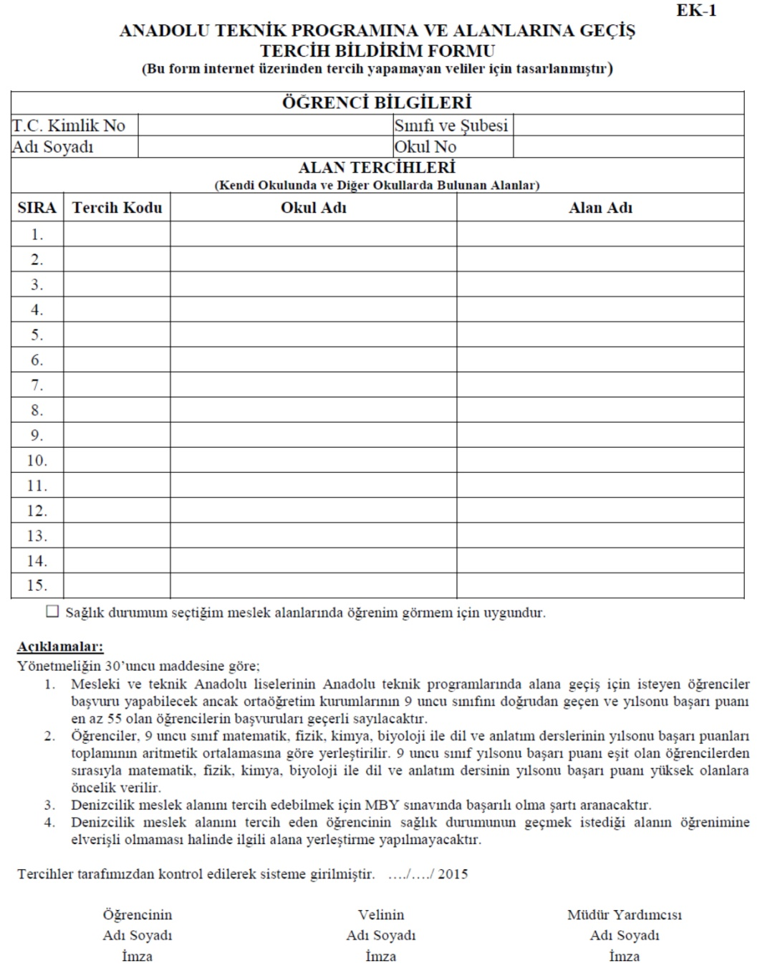

Slide 10
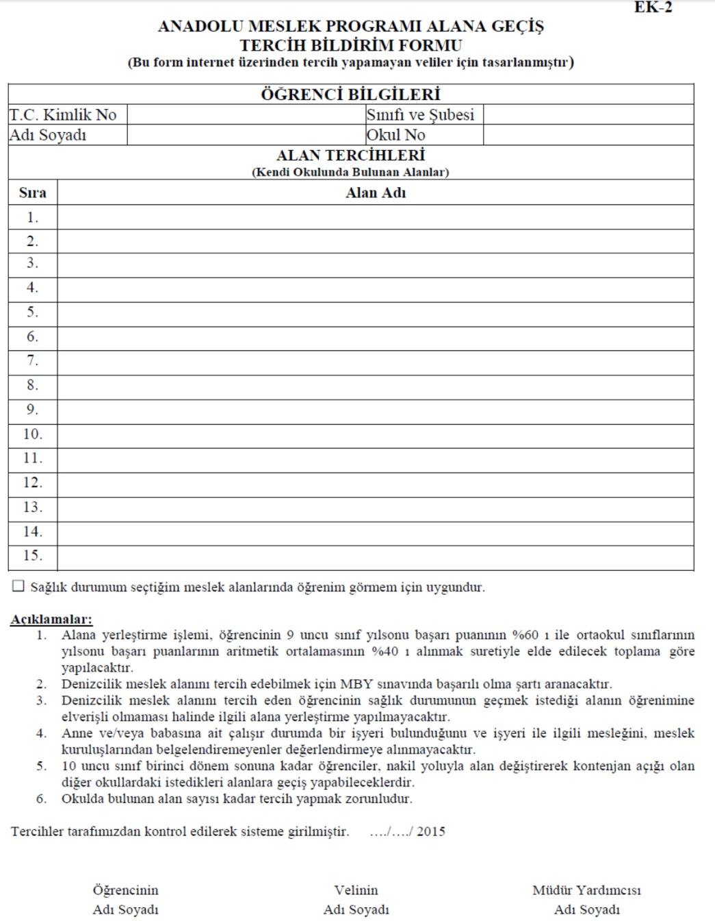

Slide 11
YERLEŞTİRME İŞLEMLERİ
Tercih başvurusunda bulunan öğrencilerin, puan üstünlüğü ve tercih sıraları dikkate alınarak yerleştirme işlemi yapılacaktır.
Öğrenci ATP tercihlerinden herhangi birisine yerleşmişse AMP tercihleri dikkate alınmayacaktır. ATP tercihlerine yerleşememesi durumunda ise AMP tercihleri puan üstünlüğü ve tercih sırasına göre değerlendirilecektir.
AMP de yerleştirme işlemi öğrencinin kayıtlı olduğu okuldaki alanlardan birisine yapılacaktır.
Yerleştirme işlemi tamamlandıktan sonra ATP ve AMP alanlarında kontenjan açığı olması halinde diğer ortaöğretim kurumlarından ilgili programa/alana geçiş şartlarını taşıyan öğrenciler, Yönetmelik esaslarına göre nakil yoluyla gelebileceklerdir.
Yerleştirildiği alanı değiştirmek isteyen öğrenciler kontenjan açığı bulunması durumunda koşullarını taşıdıkları alanlara 10 uncu sınıfta birinci dönemin sonuna kadar, alan değiştirerek de geçiş yapabilirler.

Slide 12
YERLEŞTİRME SONUÇLARININ İLANI
ATP ve AMP yerleştirme sonuçları 17 Haziran 2016 saat 15:00 da ilan edilecektir.
Sonuçlar https://e-okul.meb.gov.tr ve Veli Bilgilendirme Sisteminden duyurulacaktır. Ayrıca 8383 Mobil Bilgilendirme Servisine üye olan velilerin cep telefonlarına kısa mesaj (SMS) gönderilecektir.

Slide 13
DİYARBAKIR DA ANADOLU TEKNİK PROGRAMI OLAN LİSELER

Slide 14
İLÇE | OKUL ADI | ALAN | DAL
BAĞLAR | Burhanettin Yıldız Mesleki ve Teknik Anadolu Lisesi KARMA | Elektrik-Elektronik Teknolojisi | Yüksek Gerilim Sistemleri
 |  | Bilişim Teknolojileri | Ağ İşletmenliği
 |  |  | Veri Tabanı Programcılığı
 |  |  | Web Programcılığı
 |  | Elektrik-Elektronik Teknolojisi | Elektrik Tesisatları ve Pano Monİtörlüğü
 |  |  | Endüstriyel Bakım Onarım
 |  |  | Güvenlik Sistemleri
 |  |  | Elektrik Tesisatları ve Pano Monİtörlüğü

Slide 15
BAĞLAR | Bağlar İstanbul Büyükşehir Belediyesi Kiptaş Mesleki ve Teknik Anadolu Lisesi KARMA | Biyomedikal Cihaz Teknolojileri | Fizyolojik Sinyal İzleme Teşhis ve Kayıt Cihazları
 |  |  | Tıbbi Görüntüleme Sistemleri
 |  |  | Tıbbi Laboratuvar ve Hasta Dışı Uygulama Cihazları
 |  | Elektrik-Elektronik Teknolojisi | Görüntü ve Ses Sistemleri
 |  |  | Güvenlik Sistemleri
 |  | Harita-Tapu-Kadastro | Haritacılık
 |  |  | Kadastroculuk
 |  |  | Tapuculuk

Slide 16
KAYAPINAR (Huzur Evleri) | Vali Gökhan Aydıner Mesleki ve Teknik Anadolu Lisesi KARMA | Bilişim Teknolojileri | Ağ İşletmenliği
 |  |  | Bilgisayar Teknik Servisi
 |  |  | Veri Tabanı Programcılığı
 |  |  | Web Programcılığı

Slide 17
KAYAPINAR | Türk Telekom Mesleki ve Teknik Anadolu Lisesi KARMA | Bilişim Teknolojileri | Ağ İşletmenliği
 |  |  | Bilgisayar Teknik Servisi
 |  |  | Veri Tabanı Programcılığı
 |  |  | Web Programcılığı
 |  | Elektrik-Elektronik Teknolojisi | Büro Makineleri Teknik Servisi
 |  |  | Elektrik Tesisatları ve Pano Montörlüğü
 |  |  | Görüntü ve Ses Sistemleri
 |  |  | Haberleşme Sistemleri
 |  | Radyo-Televizyon | Kameramanlık
 |  |  | Radyo-Televizyon Programcılığı

Slide 18
KAYAPINAR | 500 Evler Mesleki ve Teknik Anadolu Lisesi KIZ | Hasta ve Yaşlı Hizmetleri | Hasta Bakımı
 |  |  | Yaşlı Bakımı

Slide 19
KAYAPINAR | Nafiye-Ömer Şevki Cizrelioğlu Mesleki ve Teknik Anadolu Lisesi KARMA | Makine Teknolojisi | Bilgisayar Destekli Makine Ressamlığı

Slide 20
YENİŞEHİR | Diyarbakır Mesleki ve Teknik Anadolu Lisesi KARMA | Makine Teknolojisi | Bilgisayarlı Makine İmalatı
 |  | Bilişim Teknolojileri | Bilgisayar Teknik Servisi
 |  |  | Web Programcılığı
 |  | Elektrik-Elektronik Teknolojisi | Elektrik Tesisatları ve Pano Montörlüğü
 |  |  | Endüstriyel Bakım Onarım
 |  |  | Görüntü ve Ses Sistemleri
 |  |  | Güvenlik Sistemleri

Slide 21
YENİŞEHİR | Yenişehir Dicle Mesleki ve Teknik Anadolu Lisesi KIZ | Bilişim Teknolojileri | Veri Tabanı Programcılığı
 |  |  | Web Programcılığı
 |  | Hasta ve Yaşlı Hizmetleri | Hasta Bakımı
 |  |  | Yaşlı Bakımı

Slide 22
YENİŞEHİR | İbn-i Sina Çok Programlı Anadolu Lisesi KARMA | Bilişim Teknolojileri | Veri Tabanı Programcılığı
 |  |  | Web Programcılığı

Slide 23
Hazırlayan
Süleyman ERBEK
Okul Rehber Öğretmeni

